Slide 1
Redes de Computadores
Carga horária: 4 Aulas semanais
Professor: Dr. Paulo H. Buscariollo
Tecnólogo Processamento de Dados – Unesp
Doutor Engenharia Naval - EPUSP

Slide 2
Objetivo
De maneira Objetiva, conceituar e preparar o aluno, para desenvolver soluções e serviços em teleprocessamento e redes, explicando as diferentes formas de solucionar problemas em ambientes mult-usuários, mult-tarefas e redes.

Slide 3
Critério de avaliação
Média de Provas = (P1 + P2)/2*0,7
Média de Trabalhos = (T1 + T2 + Tn)/n*0,3
Média Final = Média provas + Média Trabalhos
Freqüência mínima 75%
Limite de faltas 25% (13 faltas)

Slide 4
Bibliografia:
LIZUKA, Kenji. TELEPROCESSAMENTO. SP, Atlas, 1989. KEE, Eddie. Redes de
-Computadores Ilustradas: O Guia Super-Colorido de Redes, RJ, Axcel Books do Brasil Editora – 1995.
-Andrew S. Tanenbaun, Redes de Computadores Rio de Janeiro, Ed. Campus, 1997
-Souza, Lindenberg Barros, Redes de Computadores, Dados, Voz, Imagens Ed. Érica.

Slide 5
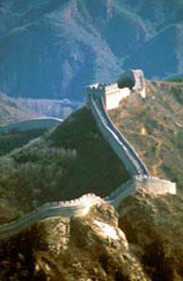
Conceitos Básicos
- A comunicação e a transmissão de informações é uma necessidade do ser humano desde o primórdios até os dias de hoje.
- Curta distância
- Sinais
- Fala
- Longa distância
- Sinais de fumaça/Fogo
- Tambores
- Muralhas da china (As muralhas da China podem ser vistas até mesmos do espaço. Iniciadas há cerca de 2.700 anos, a construção das Muralhas buscava evitar invasões dos mongóis. Foram construídas e restauradas por mais de mil anos, até atingir mais de 6 mil quilômetros, em extensão total.)

Slide 6
Conceitos Básicos
Um esquema de transmissão de dados consiste em seis componentes:
Fonte
Transmissor
Canal
Receptor
Destino
Ruído ou interferência

Slide 7
Conceitos Básicos
Canais de Comunicação:
Meio pelo qual transmitimos uma informação.
1838, Samuel F. B. Morse transmitiu, pela primeira vez, uma mensagem telegráfica através de uma linha de cerca de 15 Km
A comunicação através do telefone, rádio e televisão.
Ligações entre computadores.

Slide 8
Conceitos Básicos
1 – Comunicação entre terminais locais ligados à um computador central.
- MAINFRAME
Sistema Operacional mult-usuário
  Processamento
  Armazenamento
  Gerenciamento
Terminais burros
Arquitetura centralizada
- Alto custo de implantação e manutenção.
- Rápida defasagem tecnológica
- Alto custo de expansão.

Slide 9
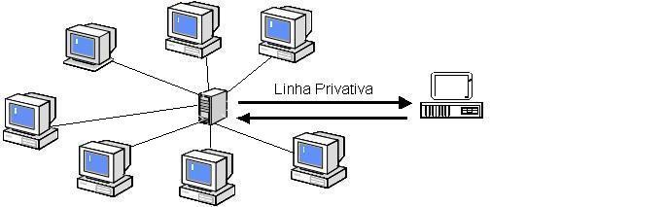
Conceitos Básicos
2 – Comunicação entre terminais locais ligados à um computador central e a necessidade de terminais remotos.
- Alto custo de aluguel de linhas privativas

Slide 10
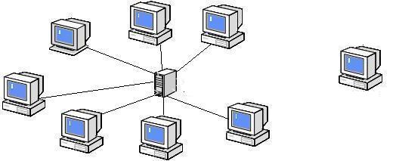
Conceitos Básicos
3 – Aparecimento da micro informática.
- Baixo custo inicial
- Facilidade de expansão
- Processamento off-line

Slide 11
Conceitos Básicos
4 – Pulverização da micro informática.
- Dificuldades da centralização da informação
- Surgimento das redes locais e remotas
- Alto custo para interligação dos sistemas
- Necessidade de Servidores

Slide 12
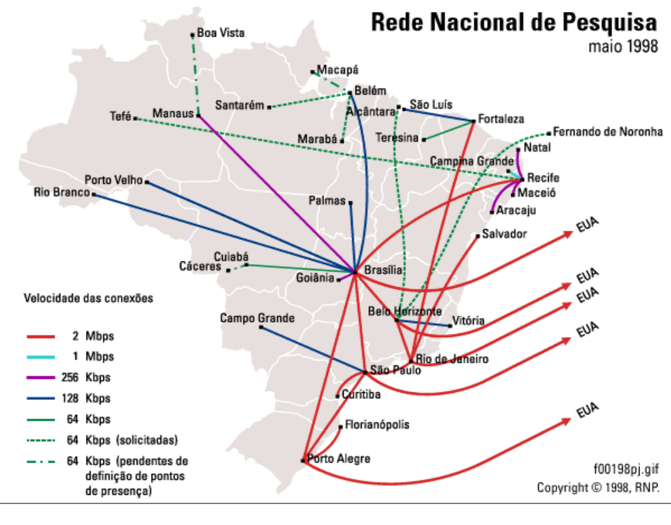
Conceitos Básicos
5 – Internet
- Inicio precário no Brasil devido as deficiências nas empresas e linhas de comunicação

Slide 13
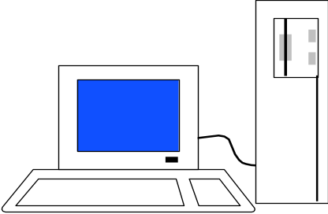

PROVEDOR
INTERNET
BACKBONES
PROVEDOR
clientes
Servidor Web
PROVEDOR
Informação e Dados Disponibilizados
clientes
- Rápida evolução e redução constante de custo operacional
- Facilidades para interligação dos sistemas
- Centralização da Informação
- Problemas de segurança.

